Slide 1
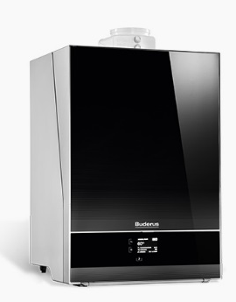
kompatibel mit den Heizgeräten:
Logamatic TC100
GB182i
GB172
GB172T
GB172T50
GB172T210SR
GBH172
GB192iT
GB162
(nur bis 50 kW)
GB192i
U152
U154 (K)
GB132
GB142
GB152
GB152T
7
TT/SAT1-SAL | 14.05.2019 | © Robert Bosch AG 2017. Alle Rechte vorbehalten, auch bzgl. jeder Verfügung, Verwertung, Reproduktion, Bearbeitung, Weitergabe sowie für den Fall von Schutzrechtsanmeldungen.

